Slide 1


MS SQL PROJESİ İŞ İLANLARI WEB SİTESİ HELLO DATA
Zeynep AVCI
İsa YAVUZ
Fırat YORULMAZ

Slide 2
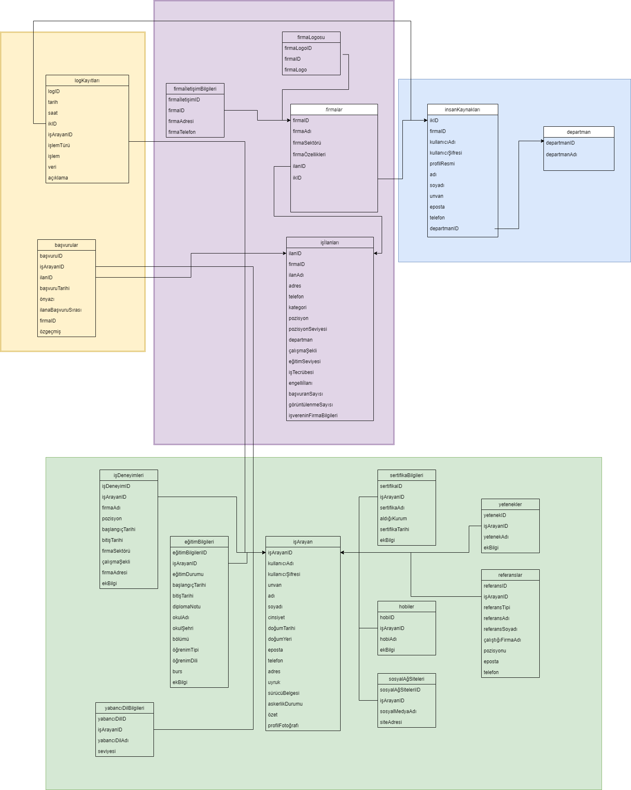
DATA MODEL

Slide 3
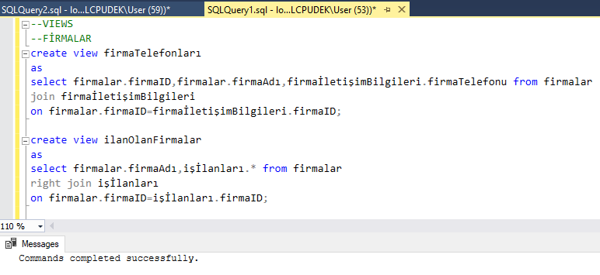
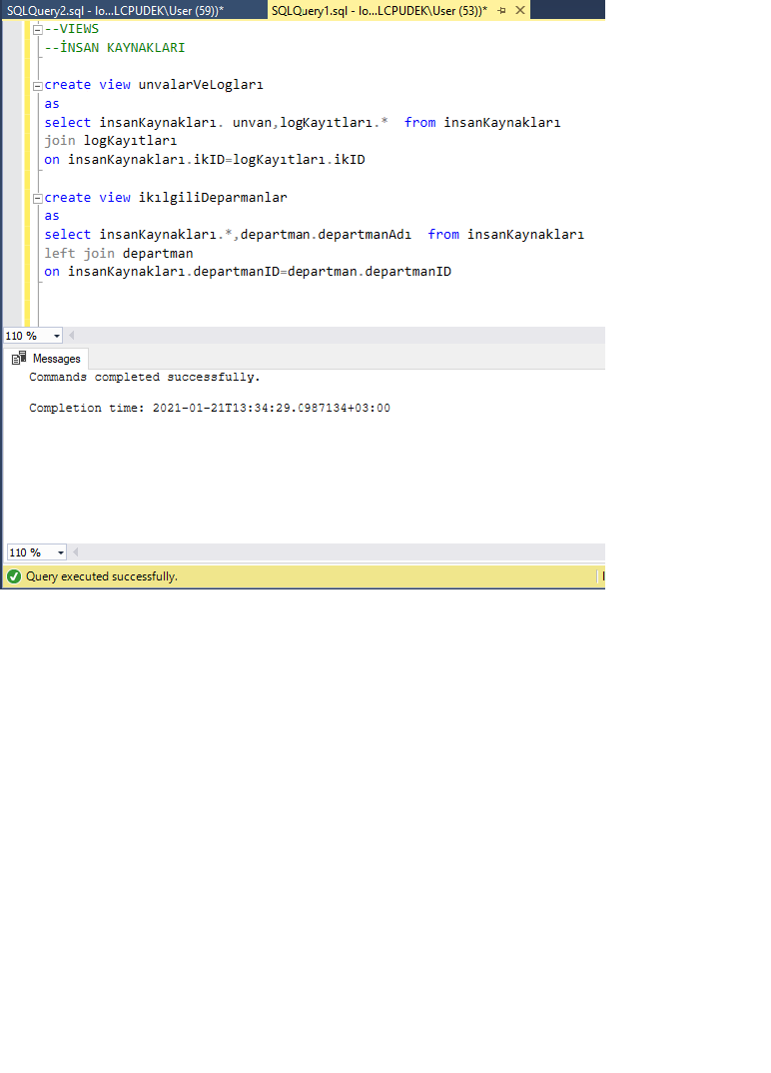
VIEWS

Slide 4
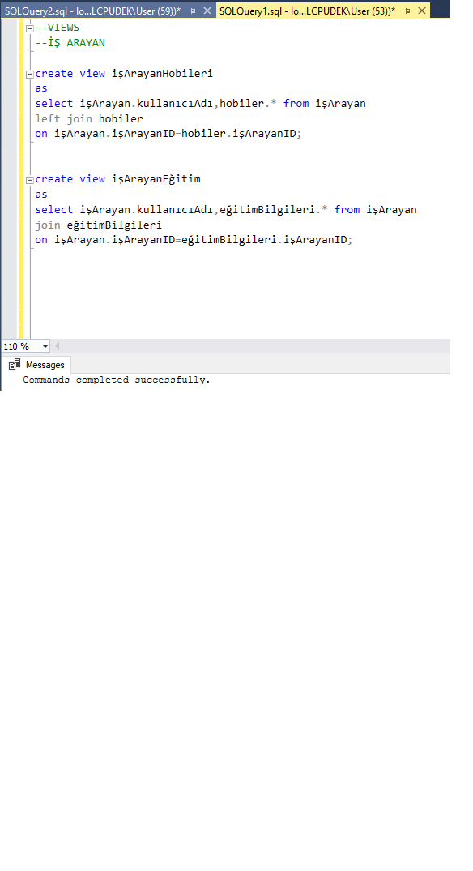
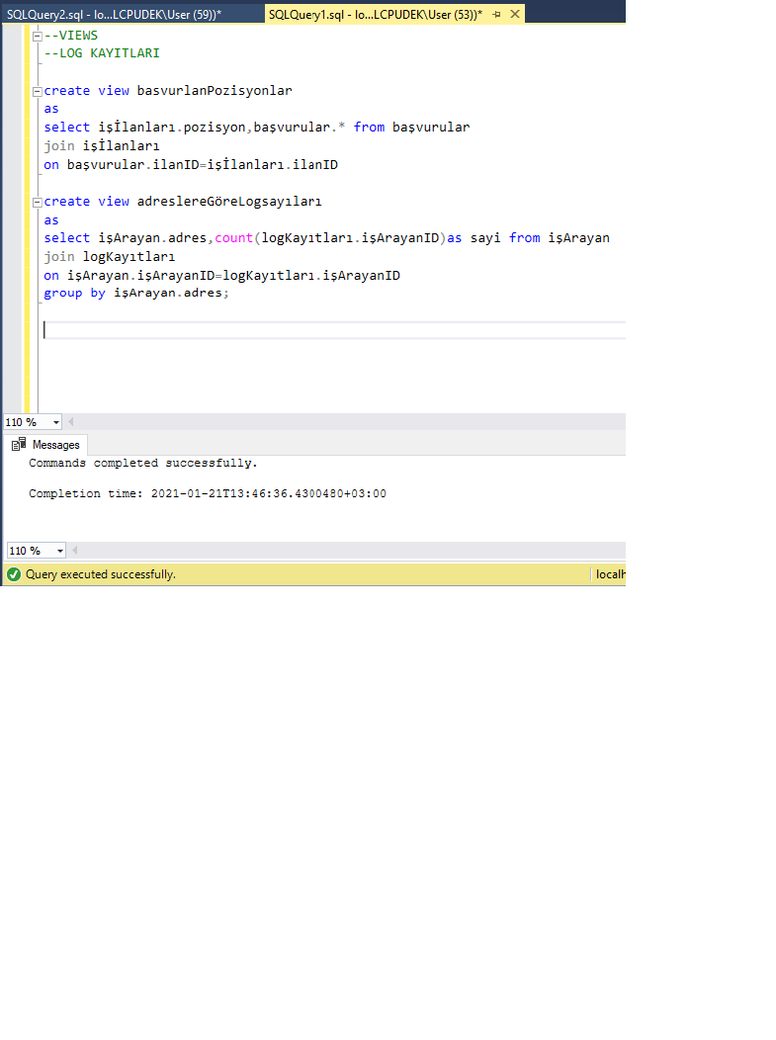
VIEWS

Slide 5
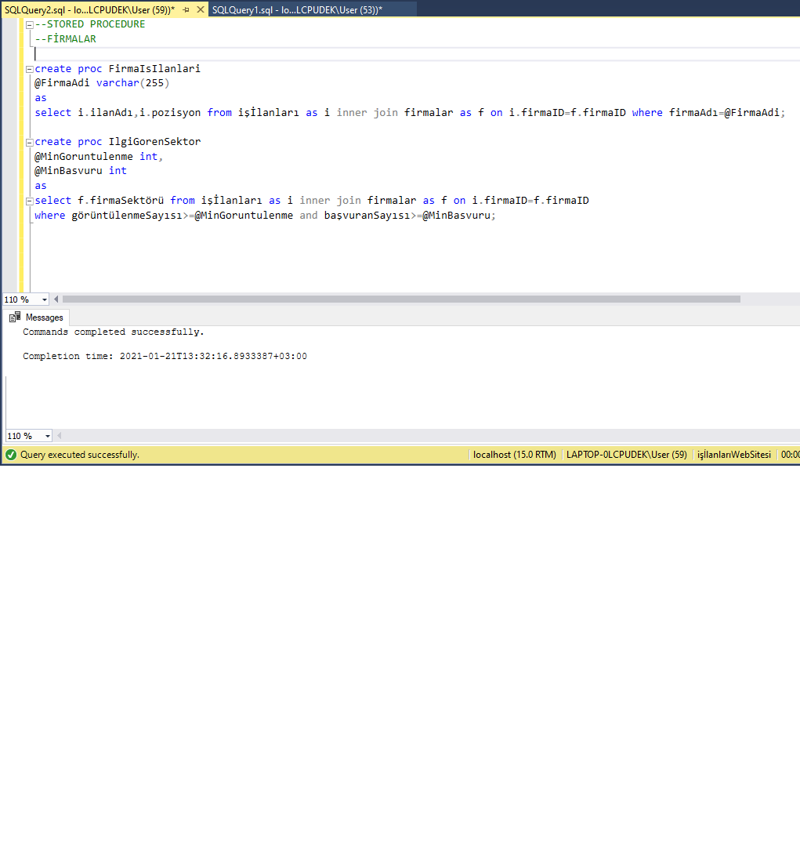
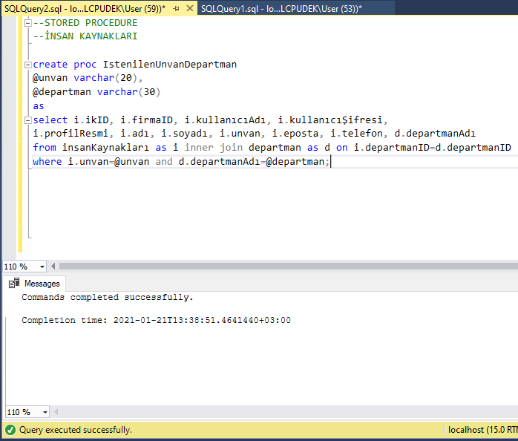
STORED PROCEDURES

Slide 6
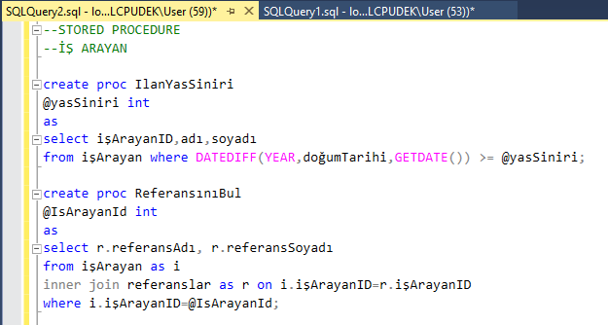
STORED PROCEDURES

Slide 7
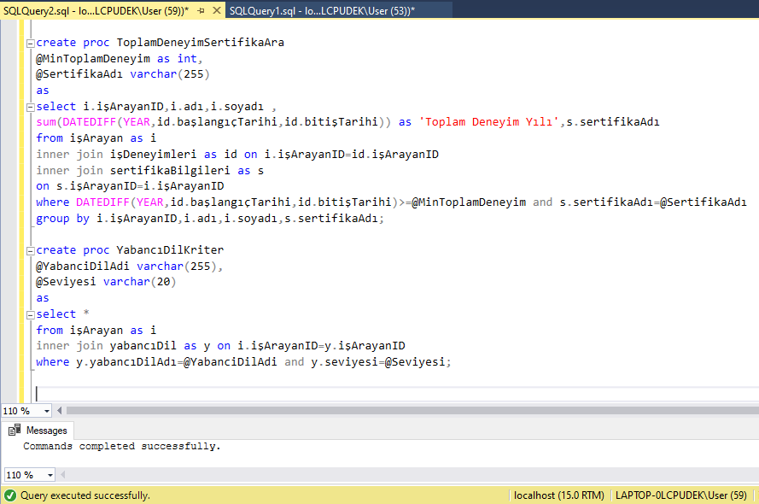
STORED PROCEDURES

Slide 8

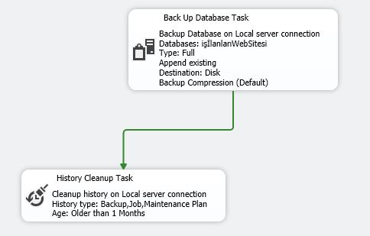
YEDEKLEME STRATEJİSİ

Slide 9
DİNLEDİĞİNİZ İÇİN TEŞEKKÜR EDERİZ.
HELLO DATA

